Slide 1
Кількість звернень громадян, що надійшли до Оболонської районної в місті Києві державної адміністрації з 01.01.2019 по 30.09.2019 у порівнянні з аналогічним періодом 2018 року

Slide 2
Питома вага звернень, що надійшли до Оболонської районної в місті Києві державної адміністрації безпосередньо від громадян, органів державної влади, місцевого самоврядування, установ за період з 01.01.2019 до 30.09.2019

Slide 3
Кількість колективних звернень громадян, що надійшли до Оболонської районної в місті Києві державної адміністрації з 01.01.2019 по 30.09.2019 у порівнянні з аналогічним періодом 2018 року

Slide 6
Співвідношення основних питань комунального господарства, що порушували громадяни за період з 01.01.2019 по 30.09.2019

Slide 7
Співвідношення основних питань забезпечення дотримання законності та правопорядку, прав та свобод громадян за період з 01.01.2019 по 30.09.2019

Slide 8
Співвідношення основних питань житлової політики, що порушували громадяни за період з 01.01.2019 по 30.09.2019

Slide 11
Співвідношення основних питань, що порушували пільгові категорії населення за період з 01.01.2019 по 30.09.2019

Slide 15
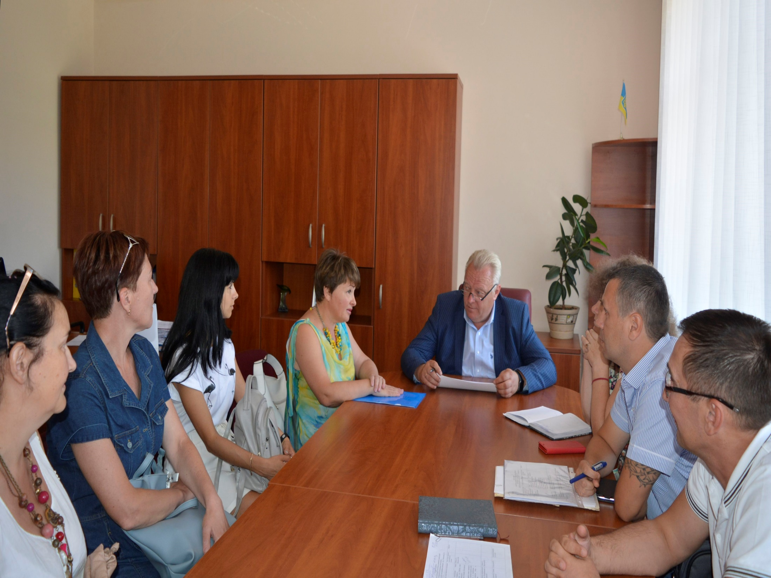

Slide 16
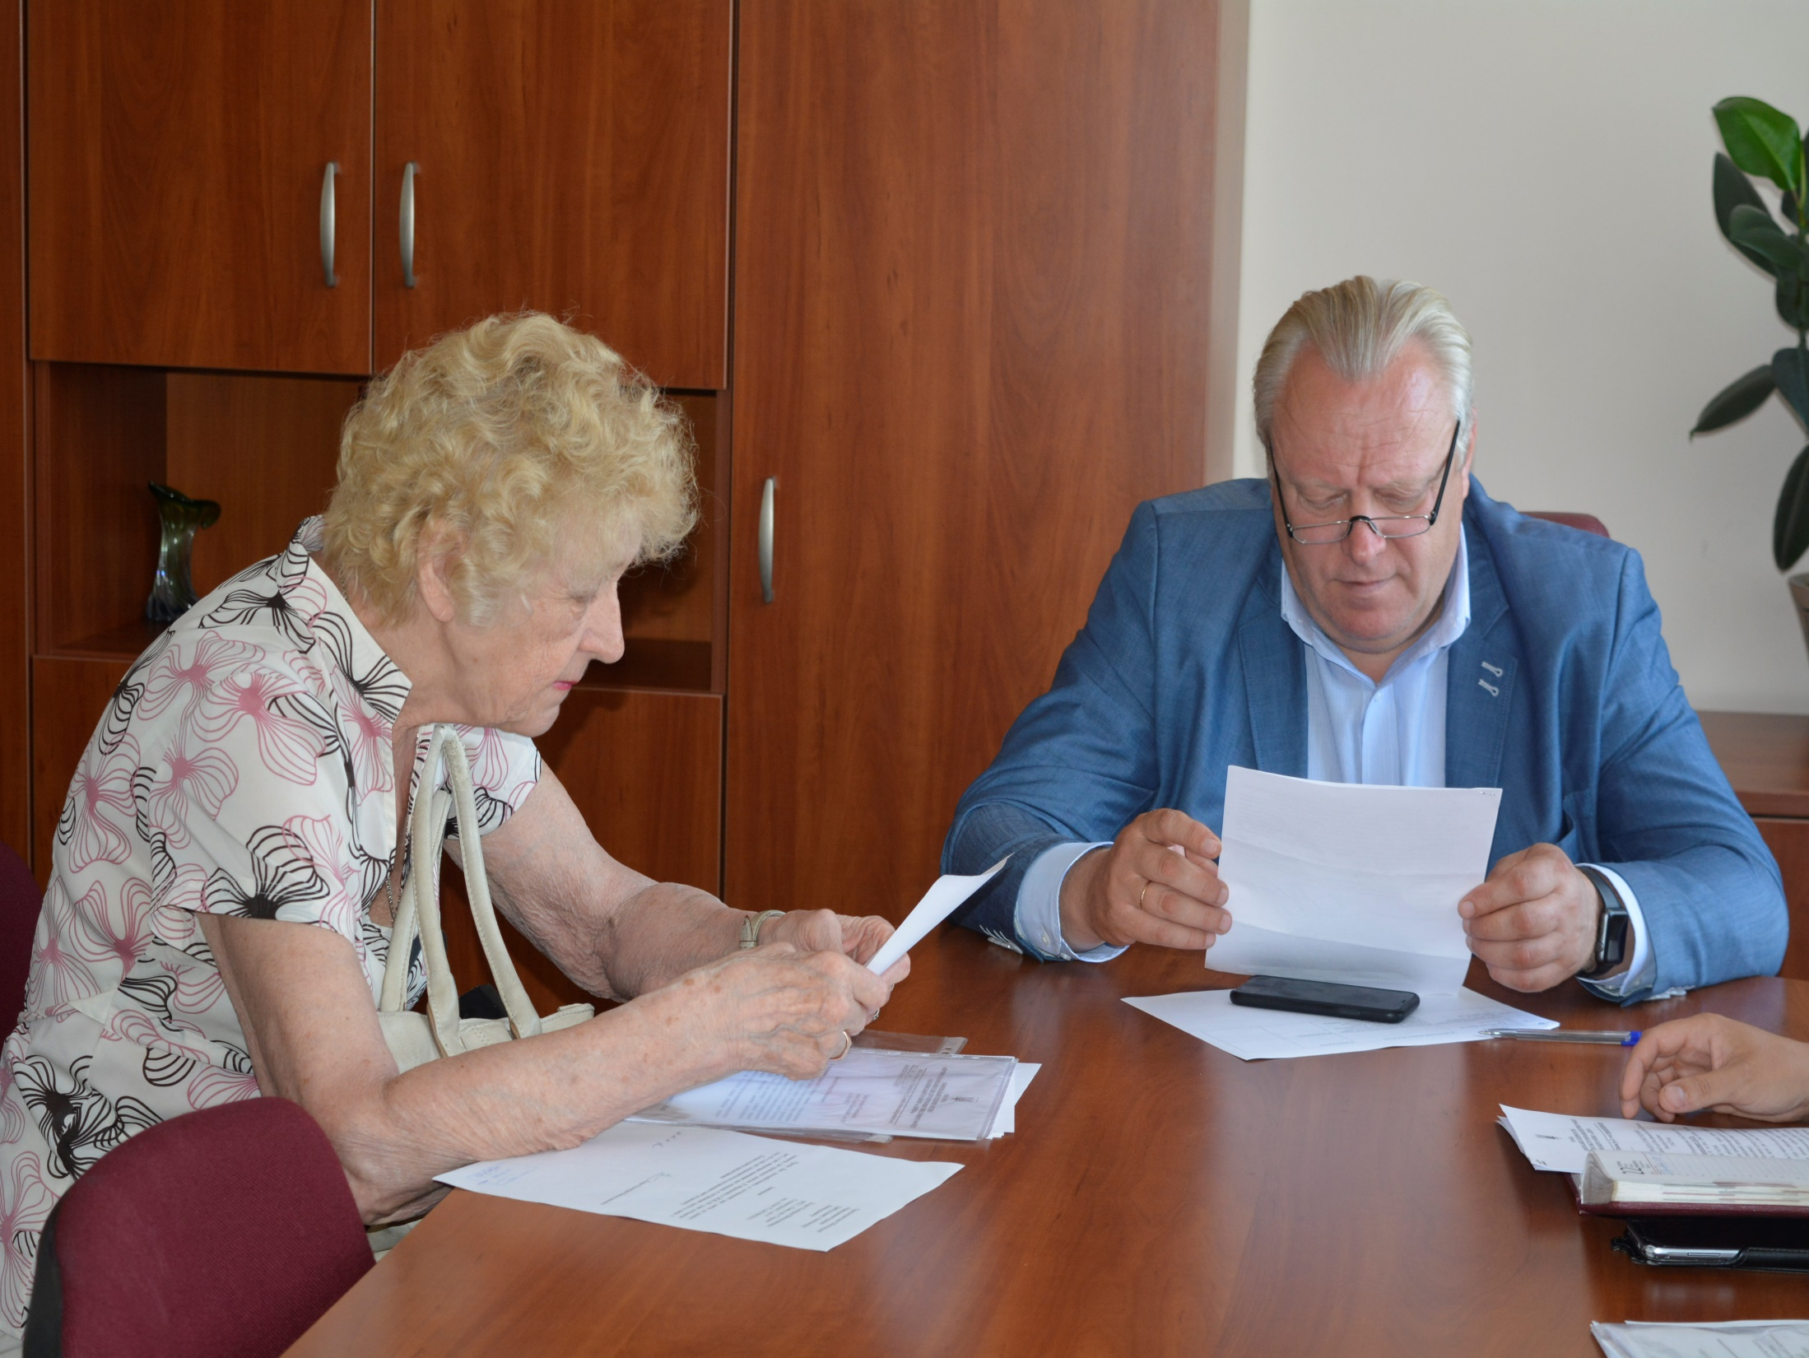

Slide 17
№ п/п | Назва структурного підрозділу | Всього звернень | Дано роз’яснення | Вирішено позитивно | Звернення на розгляді, термін розгляду ще не закінчився
1 | 2 | 3 | 4 | 5 | 6
1 | Управляння житлово-комунального господарства | 336 | 308 | 12 | 16
2 | Управління будівництва, архітектури та землекористування | 123 | 101 | 13 | 9
3 | Відділ з питань реєстрації місця проживання/перебування фізичних осіб | 140 | 128 | 6 | 6
4 | Відділ торгівлі та споживчого ринку | 82 | 74 | 2 | 6
5 | Відділ з питань майна комунальної власності | 41 | 38 | 0 | 3
6 | Архівний відділ | 37 | 24 | 13 | 0
7 | Відділ з питань внутрішньої політики та зв’язків з громадськістю | 65 | 61 | 4 | 0
8 | Відділ з питань надзвичайних ситуацій | 8 | 7 | 0 | 1
9 | Відділ управління персоналом | 5 | 5 | 0 | 0
10 | Сектор транспорту, енергетики та зв’язку | 59 | 47 | 10 | 2
11 | Центр надання адміністративних послуг | 44 | 35 | 6 | 3
12 | Управління освіти | 117 | 104 | 7 | 6
14 | Управління культури, туризму та охорони культурної спадщини | 11 | 11 | 0 | 0
15 | Управління праці та соціального захисту населення | 146 | 119 | 23 | 4
16 | Відділ контролю за благоустроєм та екології | 290 | 246 | 23 | 21
17 | Відділ обліку та розподілу житлової площі | 187 | 161 | 19 | 7
18 | Відділ охорони здоров’я | 33 | 28 | 5 | 0
19 | КП «Керуюча компанія з обслуговування житлового фонду Оболонського району» | 2404 | 2182 | 121 | 101
20 | КП по утриманню зелених насаджень | 73 | 67 | 3 | 3
21 | КП «ШЕУ Оболонського району» КК «Київавтодор» | 56 | 47 | 2 | 7
 | ВСЬОГО: | 4257 | 3793 | 269 | 195

Slide 18
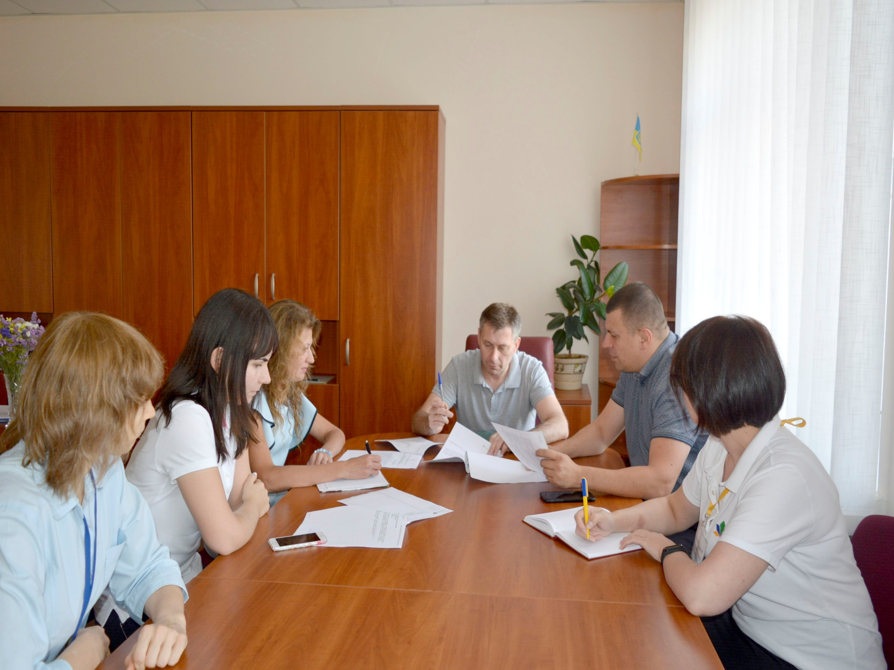

Slide 19
